Slide 1
到底是批次在做什麼造成跑太久或發生異常呢?
簡報者：F25B 葉俊志(JONES)
專長：批次平台暨應用開發

Slide 2
摘要
目前批次執行現況
SBP解決方法
SBP檢視紀錄

Slide 3
目前批次執行現況
1.排程執行作業只負責時間排程與呼叫外部執行程式呢?
2.排程只能知道執行成功或失敗，查看異常訊息無法明確知道程式內部做了哪些事情?
3.批次程式通常都自行開發寫入執行紀錄，並透過AP開發檢視紀錄
4.不同專案，都會各自產生執行紀錄，檢視方式也都不一樣
5.檔案匯入通常有一筆異常，批次執行就停止執行，無法明確知道哪一筆哪一個欄位異常、發上異常原因，只能從錯誤訊息猜測原因。

Slide 4
SBP解決方法
1.排程執行作業只負責時間排程與呼叫外部執行程式呢?
SBP:提共設定執行批次與作業密切結合
2.排程只能知道執行成功或失敗，查看異常訊息無法明確知道程式內部做了哪些事情?
SBP：透過作業步驟執行紀錄可以查看作業執行到哪一個步驟
3.批次程式通常都自行開發寫入執行紀錄，並透過AP開發檢視紀錄
SBP:系統自動產生執行紀錄，無須自行開發
4.不同專案，都會各自產生執行紀錄，檢視方式也都不一樣
SBP:堤共集中式選擇登入SBP平台，檢視紀錄方式都一樣
5.檔案匯入通常有一筆異常，批次執行就停止執行，無法明確知道哪一筆哪一個欄位異常、發上異常原因，只能從錯誤訊息猜測原因。
SBP:從記錄可以很明確可以知道哪一筆及那些欄位發生資料異常原因，並可明確檢視來源檔及欄位說明，方便找資料問題。

Slide 5
SBP檢視紀錄
作業：可以檢視最後執行狀況及花費多久時間
作業步驟：檢視作業做了哪些事情，每個步驟最後執行狀況及花費多久時間
作業歷史執行紀錄：查看歷史執行紀錄
作業步驟處理檔案或SQL程式執行紀錄：查看抓到那些檔案處理紀錄，執行狀況及花費多久時間
檔案匯入資料異常失敗原因
檢視異常來源資料
檢視異常發生錯誤訊息

Slide 6
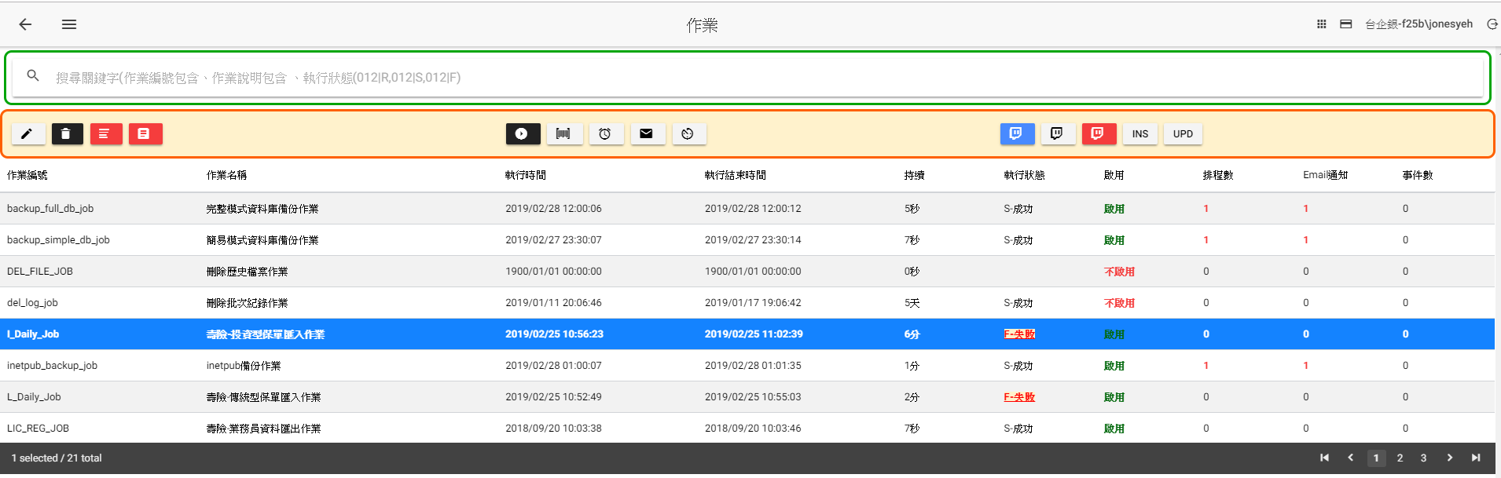
作業

Slide 7
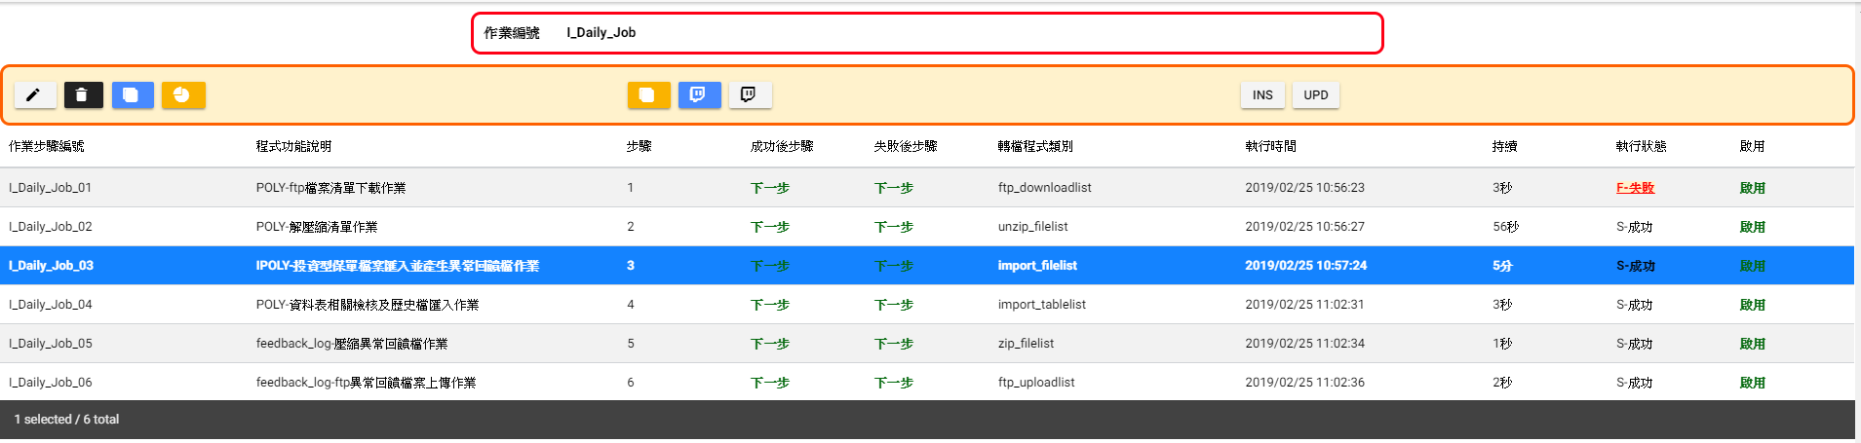
作業步驟 檢視作業做了哪些事情

Slide 8
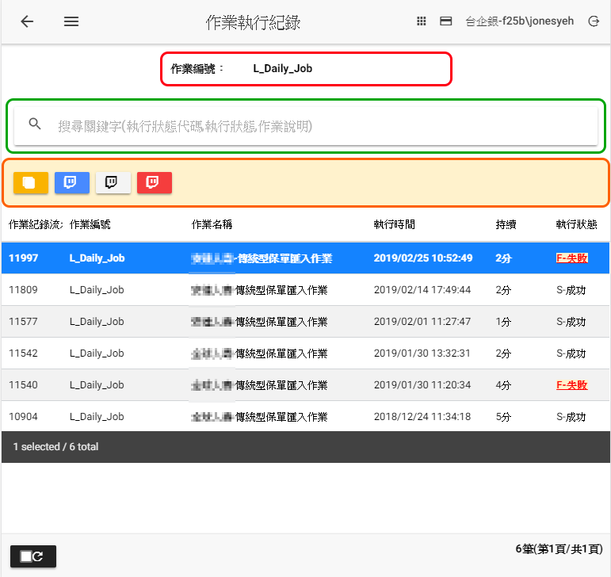
作業歷史執行紀錄

Slide 9
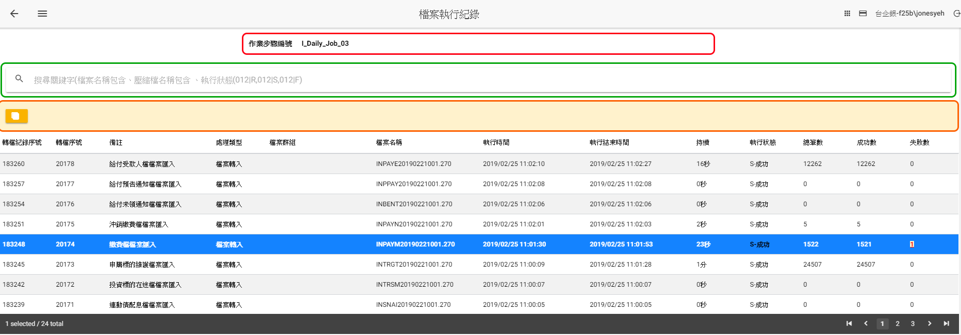
作業步驟處理檔案執行紀錄

Slide 10
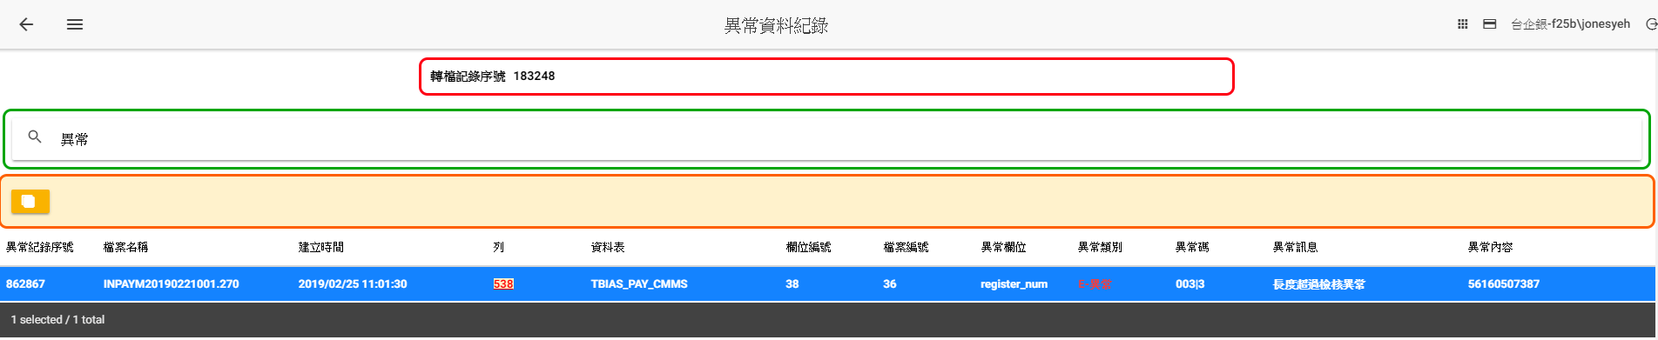
檔案匯入資料異常失敗原因

Slide 11
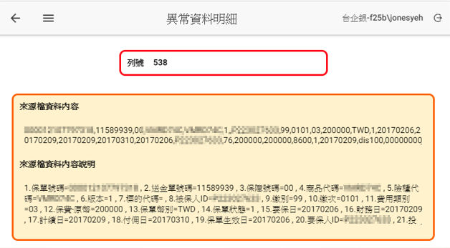
檢視異常來源資料

Slide 12
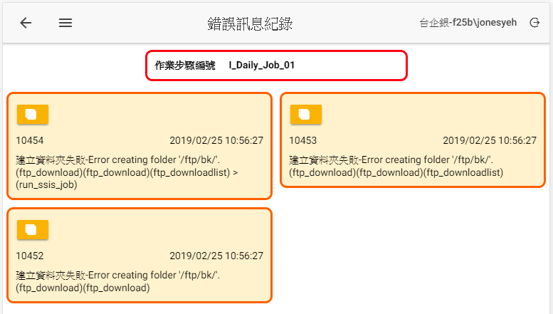
檢視異常發生錯誤訊息

